Slide 1
案例一：中国宝武钢铁集团有限公司

Slide 2
目录
1. 企业基本情况
2. 企业文化理念
01
02
CONTENTS
3. 典型劳动模范
03

Slide 3
企业基本情况
01

Slide 4
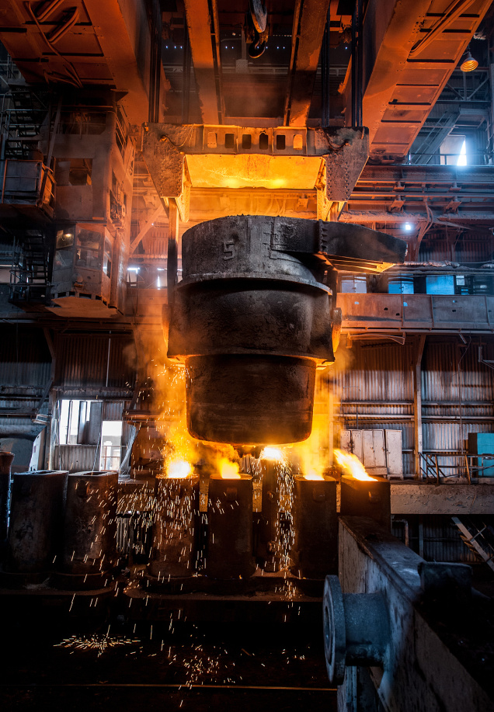
1.1 发展历程
1890年江南机器制造总局炼钢厂成立：中国近代钢铁工业的起点，历经130多年发展，从上海炼钢厂、汉阳铁厂，到2016年宝武重组，2020年实现年产钢1亿吨，见证了中国钢铁工业的崛起与壮大。2016年宝钢与武钢联合重组：标志性重组事件，形成全球最大钢铁企业，开启中国钢铁行业供给侧结构性改革新篇章，推动产业集中度提升和高质量发展。

Slide 5

1.2 业务范畴
"一基五元"产业格局：以钢铁制造为核心基础，协同发展绿色资源、智慧服务、先进材料、产业不动产和产业金融五大产业，形成完整的产业生态体系。全球最大钢铁联合企业：2022年粗钢产量全球第一，产品覆盖碳钢、不锈钢、特钢全系列，装备水平全球领先，服务汽车、机械、能源等众多下游行业。

Slide 6
（1）钢铁制造产业
作为核心产业，是宝武立足与发展的根本，发挥“顶梁柱”作用。以“引领全球钢铁产业发展”为目标，体现规模、技术、效益引领。通过行业重组整合提高产业集中度，积极推进智慧制造，朝着世界一流的碳钢、特钢、不锈钢精品钢材智造服务商迈进。实施绿色、精品、智慧、成本、规模经营战略。产品广泛应用于汽车、机械、家电、能源、船舶、海洋工程、核电建设、交通等众多下游行业，为相关领域提供精品钢材，推动中国钢铁行业转型升级。

Slide 7
（2）先进材料产业
与钢铁制造业协同耦合，为用户提供综合材料解决方案，发挥 “新引擎”作用。主要分布在特钢板块（高性能金属材料）、宝钢金属（轻金属材料）、宝武碳业（新型碳材料）以及武汉耐材（新型陶瓷基复合材料）等单元。集团内部各单元已介入或策划的新材料应用市场领域，集中于大交通（航空航天、轨道交通、汽车）以及节能能源等领域。

Slide 8
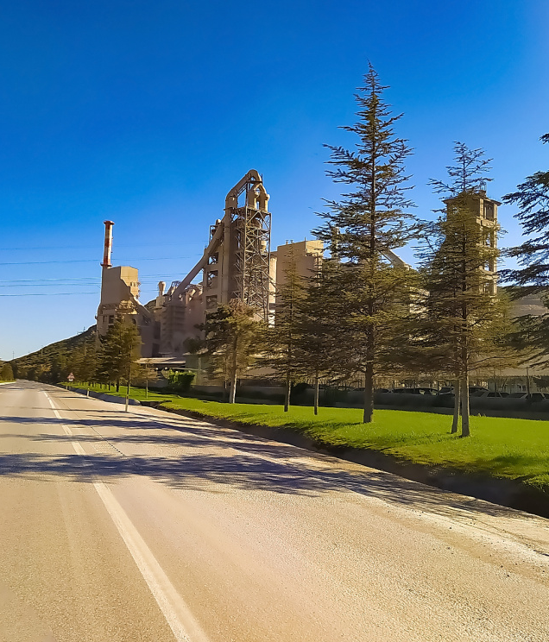
（3）绿色资源产业
聚焦绿色资源和绿色能源保障，发挥“压舱石”作用。围绕主业所需的矿产资源，开展开发、交易和物流业务，创新商业模式，构建全供应链的世界一流矿产资源综合服务平台。例如，宝武资源有限公司构筑国际矿产资源产业贸易及投资合作平台；境内矿山板块构建“勘查、设计、建设、运营” 于一体的冶金矿山产业体系；海外矿山板块从事海外优质矿产资源的投资和开发，实现资源开发与贸易一体化发展

Slide 9

（4）智慧服务产业
突出数实融合推进产业转型升级，发挥“加速器”作用。以大数据、云计算、人工智能技术为基础，打造数字化设计与咨询服务和工业装备智能运维服务业务，构建基于钢铁和相关大宗商品的第三方平台，为钢铁生态圈提供全生命周期智慧制造和服务的整体解决方案。积极推广应用人工智能、大数据、云计算、区块链、5G、仿真、AR等新兴信息技术，实现黑灯工厂、无人库区、数字车间、智慧工厂，推动现代高科技企业转型升级。

Slide 10
（5）产业不动产业务
聚焦存量资产盘活，构建产业空间载体，提供产业支撑服务，承担转型保障使命。以盘活集团存量不动产资源为出发点，通过与外部优势企业合资合作，打造新型产业园区，助力城市经济转型升级，保障老钢铁基地转型中员工新的职业发展，支撑钢铁生态圈建设，形成 “厂区-园区-城区” 协同发展新模式，成为中国领先的园区综合开发和运营服务商。​

Slide 11
（6）产业金融业务
聚焦供应链金融、生态圈金融，为实体产业提供金融服务，发挥杠杆作用，为主业发展提供协同支撑。打造专业化、市场化、平台化的产业金融服务体系，为冶金及相关产业提供供应链金融、产业基金、资产管理和社会财富管理等金融综合服务，从最初的宝钢财务公司发展到现在的整体产业金融板块。

Slide 12
企业文化理念
02

Slide 13
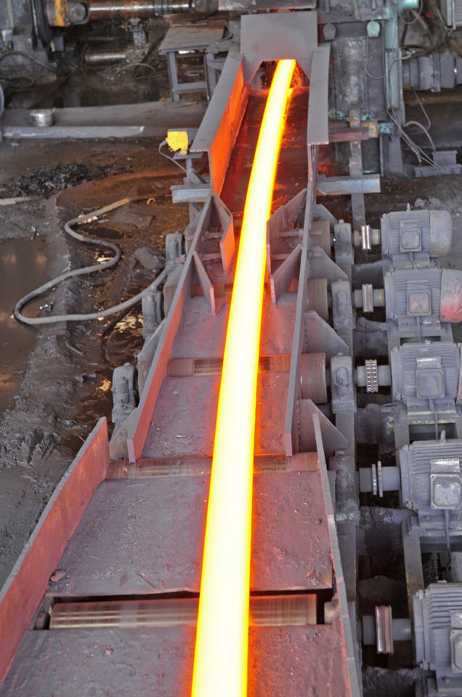
2.1 使命——共建产业生态圈，推动人类文明进步
宝武致力于构建开放、协同、共赢产业生态。在钢铁主业，与上下游紧密合作，保障供应链稳定高效，如与矿山企业稳定矿石供应，为建筑、汽车等行业提供优质钢材；积极拓展产业生态圈边界，涉足新材料、新能源等领域，推动产业多元化、高端化发展，促进资源共享、技术交流与创新合作，提升产业整体竞争力，为相关产业发展注入活力。​

Slide 14
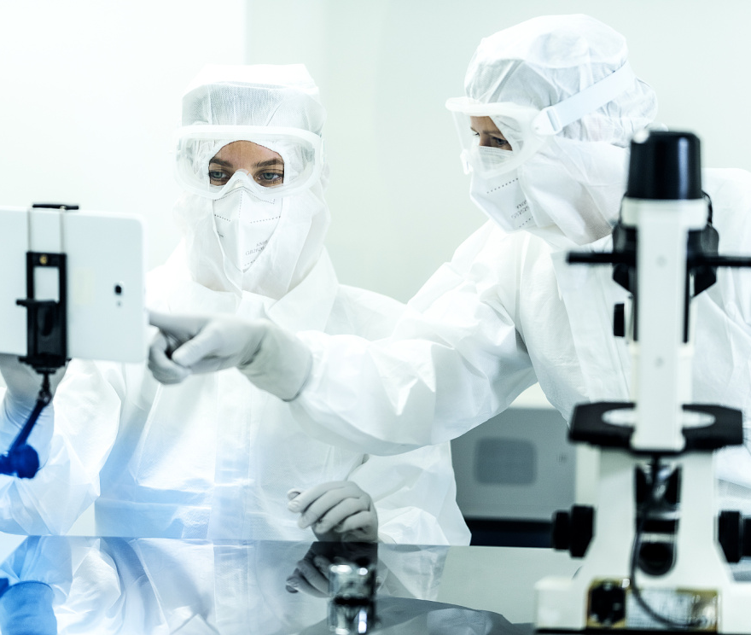
2.2 愿景——成为全球钢铁及先进材料业引领者​
宝武将目标瞄准全球，志在钢铁及先进材料领域占据引领地位。在钢铁制造，追求技术、质量、效率全球领先，通过智能制造提升生产效率与质量稳定性，研发高性能钢材满足新兴产业需求；在先进材料领域，加大研发投入，积极布局，开发具有优异性能的新材料，如新型合金材料、高性能复合材料等，拓展应用领域，提升在全球市场的份额与影响力。​

Slide 15

2.3 价值观——诚信、创新、绿色、共享​
（1）诚信是宝武发展的立身之本与价值观基石。
（2）创新是宝武发展的基本路径。
（3）绿色是宝武发展的生命底色。
（4）共享是宝武发展的价值主张。

Slide 16
2.4 企业精神——钢铁报国、开放融合、严格苛求、铸就强大​
钢铁报国：宝武130多年历史，是一部钢铁报国奋斗史。从诞生起，宝武人怀揣钢铁强国梦想，艰苦奋斗。
开放融合：宝武秉持开放态度，积极与国内外企业、科研机构交流合作，引进先进技术、管理经验与人才，促进自身发展；在内部，推动不同子公司、部门间融合，打破壁垒，实现资源共享、优势互补，提升集团整体协同效应与竞争力。​
严格苛求：宝武在生产、管理各环节严格要求。
铸就强大：宝武以铸就强大为目标，不断提升综合实力。

Slide 17
典型劳动模范
03

Slide 18
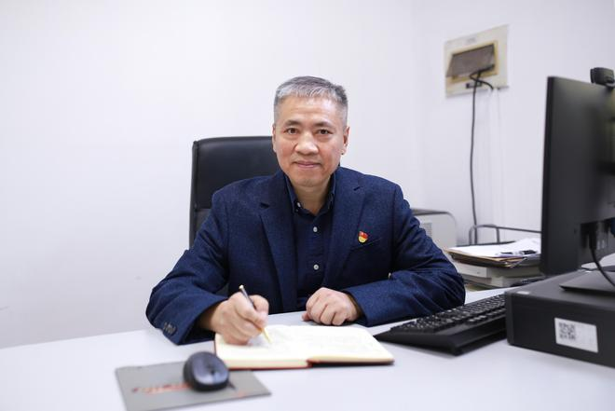
钢铁报国的创新先锋——李国保
李国保是中国宝武首席科学家、宝钢股份中央研究院硅钢研究所首席研究员。他扎根硅钢领域三十余载，2003年，国家将突破硅钢“卡脖子” 技术的重任交给宝钢，李国保毅然加入研发团队。他带领团队自主设计实验装置，一年内建成世界领先的硅钢实验室，经过昼夜攻关，2008年5月，宝钢第一卷自主研制的取向硅钢成功下线，投产第三年即实现全高磁感取向硅钢（Hi-B）的生产。他还带领团队开发出极薄取向硅钢，百余项产品填补国内空白，20项产品全球首发。 此外，他牵头“十三五” 国家重点研发计划，攻克新能源汽车用高强无取向硅钢技术，建成全球首条新能源硅钢专线，自主设计开发了全球首条激光耐热刻痕取向硅钢产线。凭借这些成果，李国保团队先后获国家科技进步奖一等奖、二等奖，2023 年 “高性能取向硅钢研发制造与应用” 项目荣获中国工业大奖。

